Slide 1

2019
类C语言程序编译器
Qt5 | LR(1) | Mips汇编
汇报人：1652262-涂远鹏
时间：2019年5月23 日

Slide 2
目录
01
需求分析
概要设计
02
03
详细设计
界面展示说明
04

Slide 3

第一部分
需求分析

Slide 4
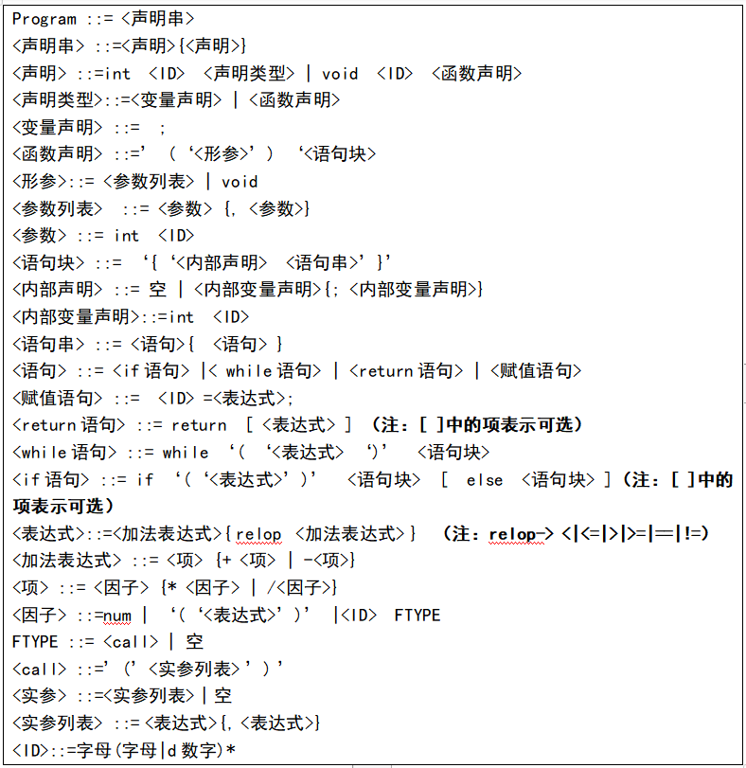
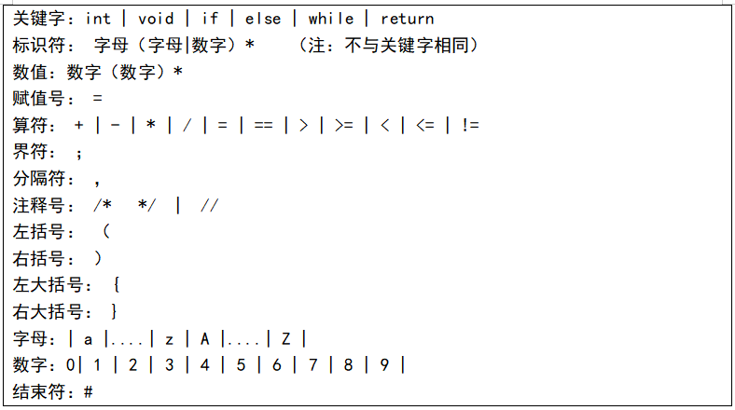
程序任务输入及其范围
点击添加文本
点击添加文本
点击添加文本
词法规则
点击添加文本
语法规则(含过程调用)

Slide 5
输出形式
输出形式包含两种，屏幕输出和文件输出：
1、屏幕输出包含词法分析结果（符号表由tablewidget展示显示在主窗体中），语法分析结果（语法分析树由treewidget展示完整结构,在DockWidget浮动窗体中显示），中间代码生成结果（四元式表由tablewidget展示,在DockWidget浮动窗体中显示），优化后的中间代码生成结果（优化后四元式表由tablewidget展示，,在DockWidget浮动窗体中显示），目标代码生成结果（汇编代码由textBrowser文本框展示,在DockWidget浮动窗体中显示）。
2、输出到文件的格式包含五种，第一种为词法分析结果，第二为中间代码结果，第三种为优化后中间代码，第四种为符号表，第五个为目标代码结果。
点击添加文本
点击添加文本
点击添加文本
点击添加文本

Slide 6
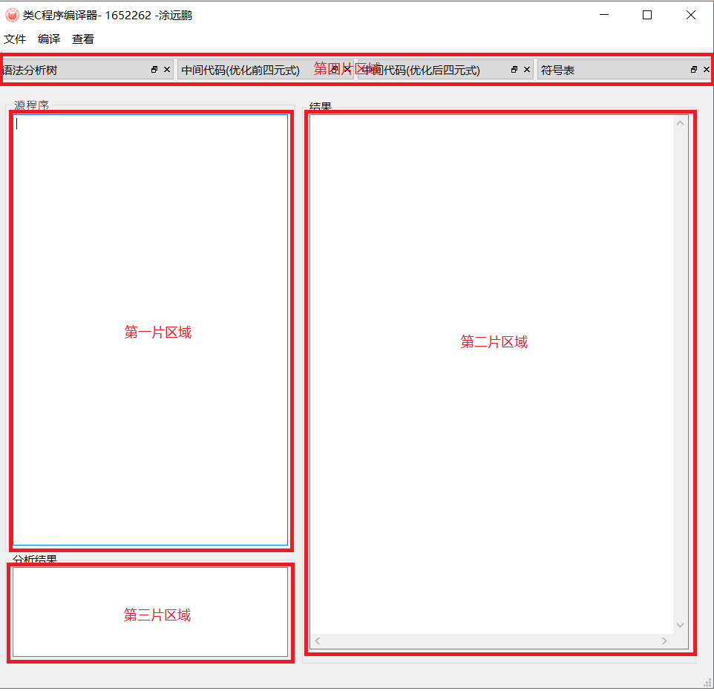
程序功能
第一片区域是代码编辑区，打开或新建的代码在该区域进行查看和编辑；
第二片区域是编译结果输出文本框，该区域可以显示词法分析、目标代码的生成结果；
第三片区域是编译提示区，该区域可以显示编译的结果，在编译错误的情况下显示相关的错误信息。
第四片区域为中间结果输出区，四个悬浮窗口，分别显示语法分析结果（语法分析树）、优化前的四元式、优化后的四元式、符号表。
点击添加文本
选项 |  | 功能
文件 | 打开 | 打开已有的.c/.txt/.cpp文件
 | 新建 | 新建源代码
 | 退出 | 退出程序
 | 保存 | 将源代码保存到当前路径
 | 关闭 | 关闭打开的源代码
 | 另存为 | 将源代码保存到另一指定路径
编译 |  | 对源代码进行编译并生成相关文件
查看 | 词法分析 | 查看词法分析的结果
 | 语法分析 | 查看语法分析的结果
 | 优化前中间代码 | 查看生成的中间代码
 | 目标代码 | 查看生成的目标代码
 | 优化后中间代码 | 查看优化后的四元式表
 | 符号表 | 查看LR生成的符号表
点击添加文本
点击添加文本
点击添加文本

Slide 7
测试数据
int a;
int b;
int program(int a,int b,int c)
{
int i;
int j;
i=0;
if(a>(b+c))
{
j=a+(b*c+1);
}
else
{
j=a;
}
while(i<=100)
{
i=j*2;
j=i;
}
return i;
}
int demo(int a)
{
a=a+2;
return a*2;
}
void main(void)
{
int a;
int b;
int c;
a=3;
b=4;
c=2;
a=program(a,b,demo(c))
return;
}
点击添加文本
点击添加文本
点击添加文本
点击添加文本
正确数据

Slide 8
测试数据
int a;
int b;
int program(int a,int b,int c)
{
int i
int j;
i=0;
if(a>(b+c))
{
j=a+(b*c+1);
}
else
{
j=a;
}
while(i<=100)
{
i=j*2;
j=i;
}
return i;
}
int demo(int a)
{
a=a+2;
return a*2;
}
void main(void)
{
int a;
int b;
int c;
a=3;
b=4;
c=2;
a=program(a,b,demo(c))
return;
}
点击添加文本
点击添加文本
点击添加文本
点击添加文本
错误数据

Slide 9
第二部分
概要设计

Slide 10
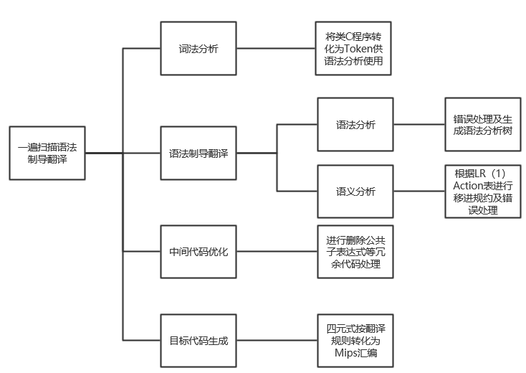
概要设计
点击添加文本
点击添加文本
点击添加文本
点击添加文本
任务分解图
程序流程图

Slide 11
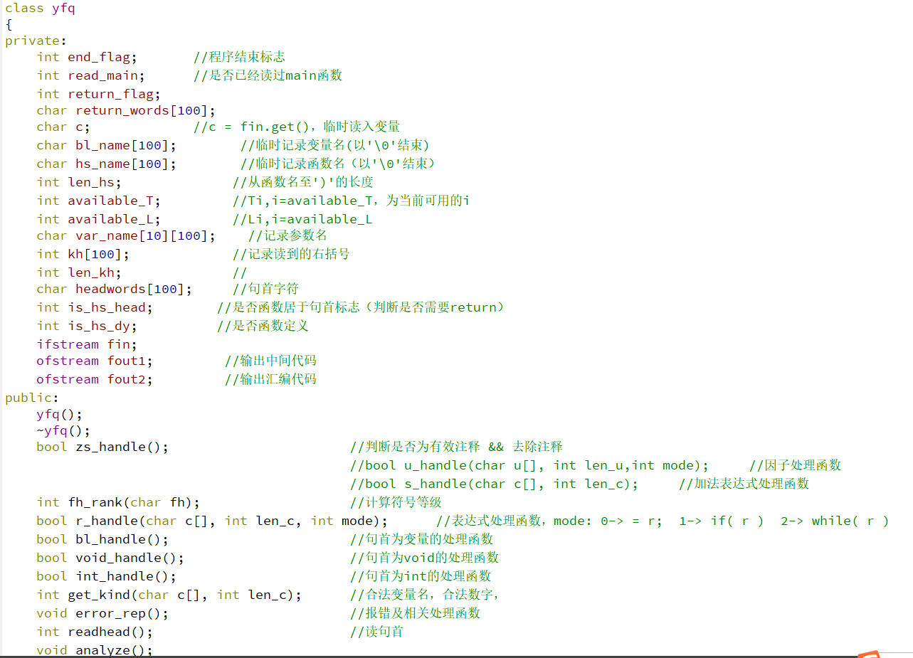
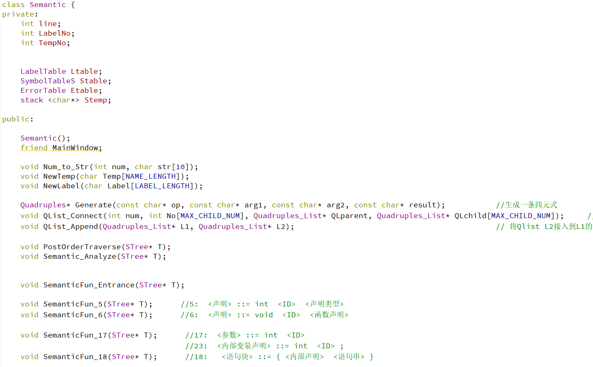
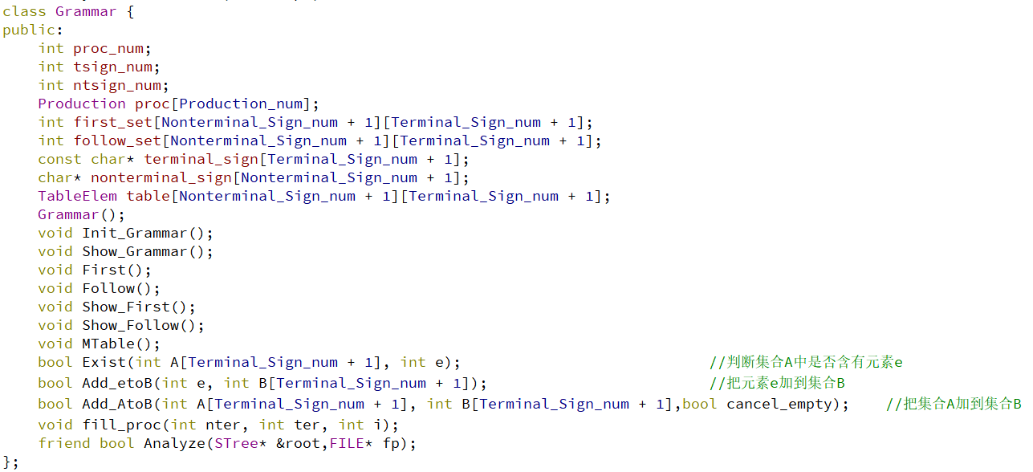
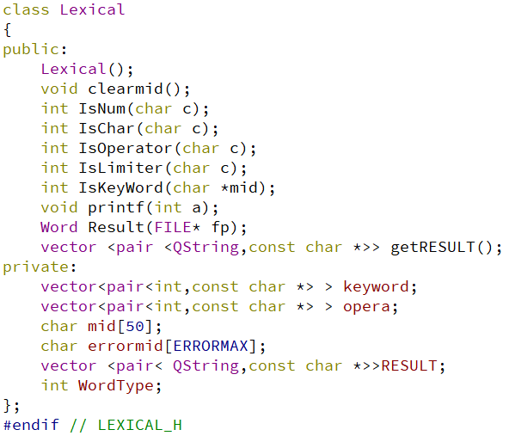
概要设计
词法分析
语法分析
使用DFA进行关键词匹配
采用LR（1）分析方法
汇编代码
中间代码及优化
生成的汇编代码为Mips汇编代码
四元式 | 含义
(=,2,,temp) | temp=2;
(call,f,,a) | a=f();
(call,f,,) | f();
(<=..,a,b,) | a<=b;
(jne,,,label) | if not satisfy(==false) then jump
(jmp,,,label) | jump to label
ret | return
Par a | f(int a,---)

Slide 12
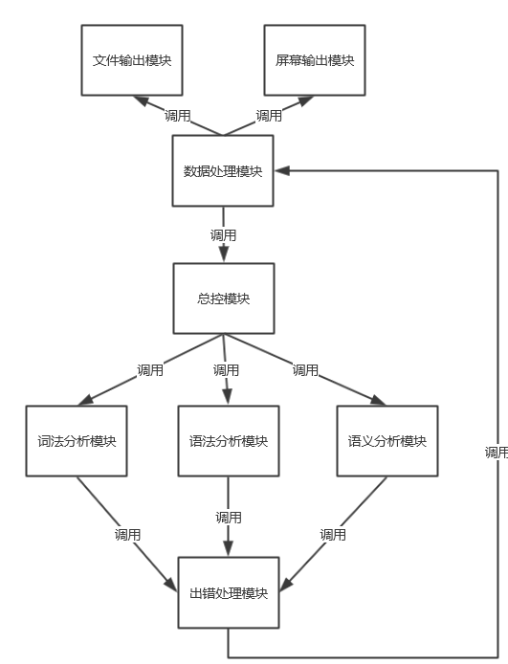
概要设计
模块间调用关系

Slide 13
第三部分
详细设计

Slide 14
详细设计
整体思路
本程序使用了 LR1 的设计思想，并做了较大的改动。 我最初的想法是严格按照 LR1 算法的思想，以 program 为 S’，并根 据状态转换图画出 action表。但是，在实现的过程中，发现这样的问 题很大。首先，类 c 语法有 26 个产生式，要准确画出全部的状态转换图是十分困难的。其次，这种方式也是十分不必要的。比如，当程序读到了 int，那么接下来的步骤我们可想而知是继续读，反映到 LR1 算法中，就是当前状态i 与当前待输入字符，对应的为 Sj。而若读到 了’;’，则对应的一定为 rj。所以当读到’;’、’}’等就一定是指向规约操作，而读到其他的就会继续读入。所以，该程序以 LR1 算法思想为指导，并根据对 c 语言语法的理解。

Slide 15
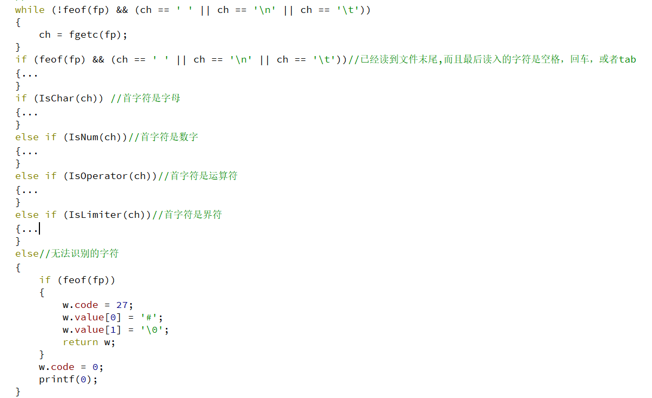
词法分析
部分词法规则：
词项 | 编码
int | 1
void | 2
if | 3
else | 4
while | 5
return | 6
ID | 7
NUM | 8
= | 9
+ | 10
- | 11
* | 12
/ | 13
repo | 14
; | 15
, | 16
( | 17
) | 18
{ | 19
} | 20
# | -1
NONE | 0
.........
核心算法流程图：
添加标题
财务与融资
在此录入上述图表的描述说明，在此录入上述图表的描述说明。
在此录入上述图表的描述说明，在此录入上述图表的描述说明。

Slide 16
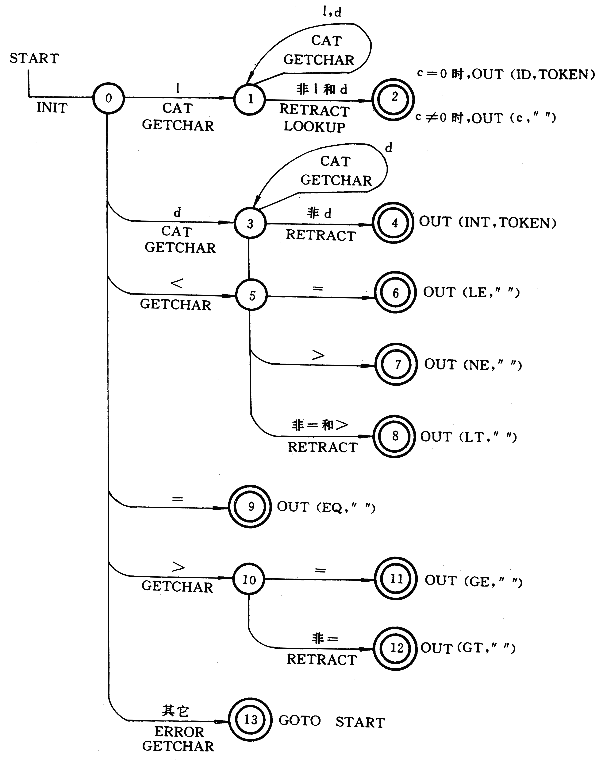
词法分析
状态转移图具有13个主要的状态

Slide 17
词法分析
状态名 | 说明
0 | 初始状态，终结状态，表示未读入字符或是刚结束一个单词的识别。
0-a | 读入一个字符，并且这个字符是括号或#等单个字符即为单词的字符
1 | 读入字母或是下划线
1-a | 此时读入的字母已经组成了一个关键字
2 | 读入数字
3 | 在已经读入数字的情况下第一次读入点
4 | 读入加号+
4-a | 连续读入加号，表示++
4-b | 连续读入加号等号，表示+=
5 | 读入减号-
5-a | 连续读入减号，表示--
5-b | 连续读入减号等号，表示-=
6 | 读入乘号*
6-a | 连续读入乘号等号，表示*=
7 | 读入除号/
7-a | 连续读入除号，表示单行注释//
7-b | 连续读入除号等号，表示除等于/=
8 | 连续读入除号乘号，表示多行注释/*
9 | 在多行注释状态下读入乘号*
10 | 读入大于号>
10-a | 连续读入大于号等号，表示大于等于>=
11 | 读入小于号<
11-a | 连续读入小于号等号，表示小于等于<=
12 | 读入等号=
12-a | 连续读入两个等号，表示等于比较
状态转移图状态说明：

Slide 18
语法分析(使用LR(1)算法)
LR（1）文法介绍：
项目形式：【A->α▪β，a1a2***ak】，其中a1a2***ak为向前搜索符
向前搜索符作用：移进或待规约项目，向前搜索符不起作用。规约项目【A->α▪，a1a2***ak】，当且仅当输入符号串为前k个符号a1a2***ak时，才用A->α进行规约。
向前搜索符确定规则：以A->α▪Bβ为例，假设其前一个项目为A->▪αBβ,c
则其向前搜索符为FIRST(βc)，初始项目的向前搜索符为#
优势：LR(1)文法的范围比较大，文法几乎都是 LR(1)，移进规约冲突比LR（0）少的多，同时解决SLR(1)方法存在的无效规约问题

Slide 19
语法分析(使用LR(1)算法)
求First集算法
连续使用下面的规则，直到每个集合FIRST不再增大为止：
（1）若X属于VT，则FIRST(X)={X}。
（2）若X属于VN，且有产生式X→a…，则把A加入到FIRST(X)中；若X→ξ也是一条产生式，则把ξ也加入到FIRST中。
构造CLOSURE(I)算法：设I为文法G的一个LR（1）项目集，CLOSURE(I)是从I出发用以下三个规则构造的项目集：
（1）I中的所有项目都属于CLOSURE(I)；
（2）若项目[A→a▪Bβ,a]属于CLOSURE(I)，B→ξ是文法的一个产生式，则对于任何b∈FIRST(βa)，如果[B→▪ξ,b]原来不在CLOSURE(I)中，则把它加入CLOSURE(I)；
（3）重复执行步骤（2），直到CLOSURE(I)不再增大为止

Slide 20
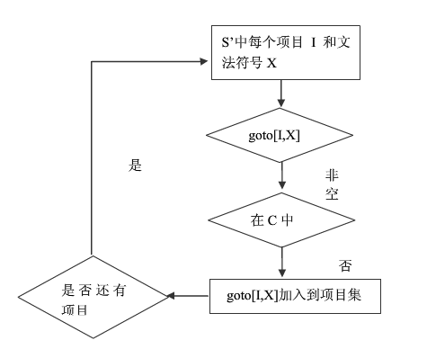
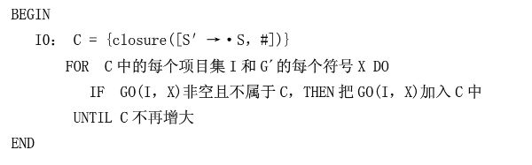
语法分析(使用LR(1)算法)
LR(1)项目集族C构造步骤：
2、取出队首元素I，对于I的每个项目X，求I’=GO(I,X)，若I’不在哈希表中，则将其加入P和H中，并添加为DFA新的状态。为DFA添加一条边(I,X,I’)。
B
D
F
A
C
E
G
1、建立有限状态自动机DFA、哈希表H、项目集队列P，放入初始项目集I0，存入哈希表中并作为DFA的初始状态。
3、循环此操作直到P为空为止，DFA即代表了文法G的LR(1)项目集族。

Slide 21
语法分析(使用LR(1)算法)
GO(I,X)算法计算算法：GO(I,X)=CLOSURE(J)其中J={任何形如[A→aX.Β,a]的项目[A→a.X.Β,a]属于I}
LR(1)预测分析表生成算法：
1、若项目[A→▪a, b]属于Ik且GO(Ik,a)＝Ij，a为终结符，则置ACTION[k, a]为“sj”。
2、若项目[A→▪a]属于Ik，则置ACTION[k,a]为“rj”；其中假定A→为文法G的第j个产生式。
3、若项目[S→S▪,#]属于Ik，则置ACTION[k,#]为“acc”。
4、若GO(Ik，A)＝Ij，则置GOTO[k, A]=j。
5、分析表中凡不能用规则1至4填入信息的空白栏均填上“出错标志”(即将表中空白格均置为“报错标志”)。
在实现GO(I,X)时，记录下状态的转化。得到分析表中的移进部分。然后再扫描所有的项目集，找到其中包含归约项目的哪些项目集，根据其中项目，得到分析表中那些规约的部分。

Slide 22
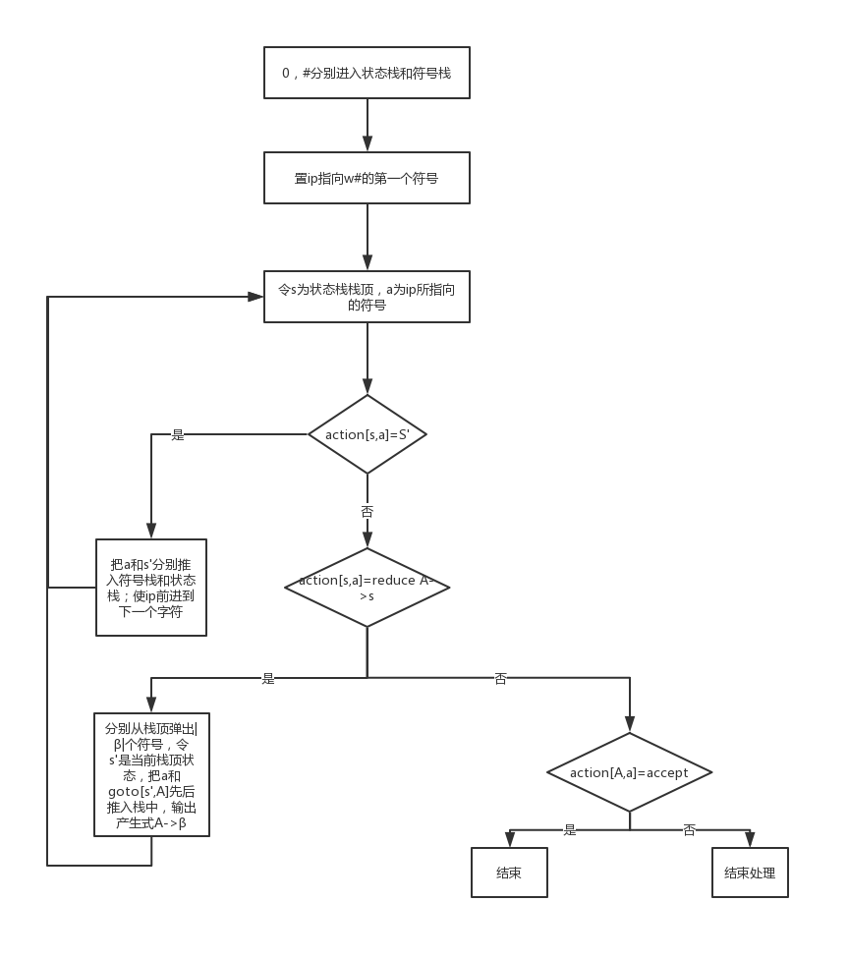
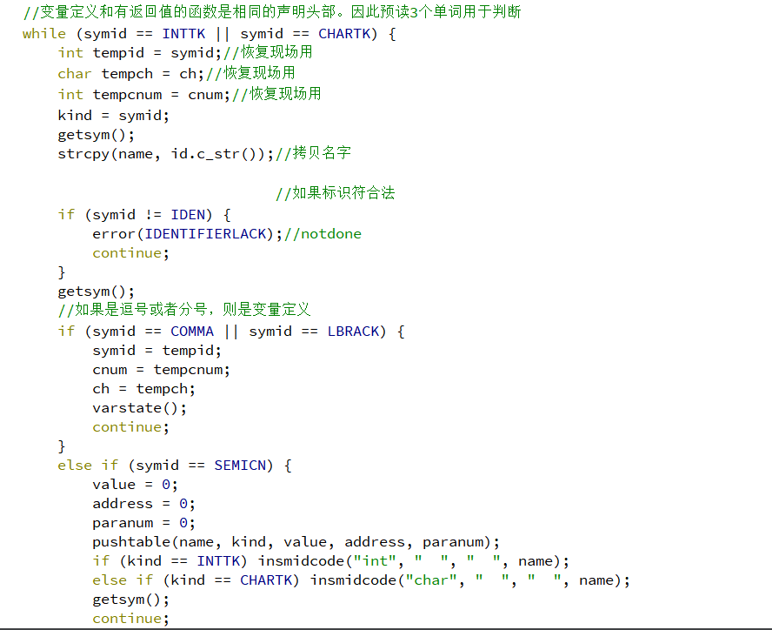
LR（1）驱动程序流程图：

Slide 23
yfq类
变量名 | 类型 | 作用
end_flag | int | 程序结束标志符
read_main | int | 是否已读过main函数
num_zdkh | int | 左大括号数量，用于判断是否为全局变量
return_flag | int | 是否为返回语句
return_words[100] | char | 返回字数组
c | char | 临时读入变量
bl_name[100] | char | 临时记录变量名
hs_name[100] | char | 临时记录函数名
len_hs | int | 从函数名到左括号的长度
avaliable_T | int | Ti,i=avaliable_T
avaliable_L | int | Li,i=avaliable_L
var_name[10][100] | char | 记录参数名
kh[100] | int | 记录读到的右括号
len_kh | int | 从函数到右括号长度
headwords[100] | char | 句首字符
is_hs_head | int | 是否函数居于句首标志
is_hs_dy | int | 是否为函数定义
len_hs | int | 函数信息表长度
break_hs | int | 在函数名数组中搜索给定函数名时断开的数
hs[500] | hs_info | 函数信息表数组
len_global_bl | int | 全局变量长度
global_bl[500] | bl_info | 全局变量名数组
len_local_bl | int | 局部变量长度
local_bl[500] | bl_info | 局部变量名数组
fin | ifstream | 类C语言程序文件句柄
fin1 | ifstream | 文法文件句柄
fout1 | ofstream | 中间代码文件句柄
fout2 | ofstream | 汇编代码文件句柄
函数名 | 类型 | 作用
zs_handle() | bool | 判断是否为有效注释 && 去除注释
u_handle() | bool | 因子处理函数
s_handle() | bool | 加法表达式处理函数
exist_bl(char name[],int mode) | bool | 判断变量名是否存在,mode=1: 局部变量 mode = 0: 全局变量
exist_hs(char name[],int var_num) | bool | 判断函数名是否存在 && 参数 数目是否正确
insert_bl(char name[],int mode) | void | 将定义的变量插入 global_bl[]， local_bl[] ，mode 0->全局变量 1->局部变量
insert_hs(char name[],int var_num) | void | 将定义的函数插入 hs[]，var_num：参数
delete_bl() | void | 读到'}'删除该区间读到的变量，'{'开始（并生成中间代码）
right_num(char c[],int len_c) | bool | 判断是否为合法数字
fh_rank(char fh) | int | 计算符号等级
r_handle(char c[],int len_c,int mode) | bool | 表达式处理函数
bl_handle | bool | 句首为变量的处理函数
void_handle | bool | 句首为 void的处理函数
int_handle | bool | 句首为 int 的处理函数
get_kind(char c[],int len_c) | int | 合法变量名，合法数字
error_rep() | void | 报错及相关处理函数
readhead() | int | 读句首
analyze() | void | 整体分析函数

Slide 24
语义分析(语法制导翻译)
扩充分析栈：增设语义栈
1.在语法分析的基础上，增加一个语义栈，用于存放分析栈中文法符号所对应的属性值，栈内元素为语义结点。
2.结点类是S属性文法的表示，判别每次语法分析所使用的产生式，实现不同的语义动作，每当规约到特定非终结符时，即可产生中间代码。
扩充LR分析器功能：
当执行规约产生式动作时，也执行产生式对应的语义动作。并且由于是归约时执行语义动作，限制语义动作仅能放在产生式右部的最右边。

Slide 25
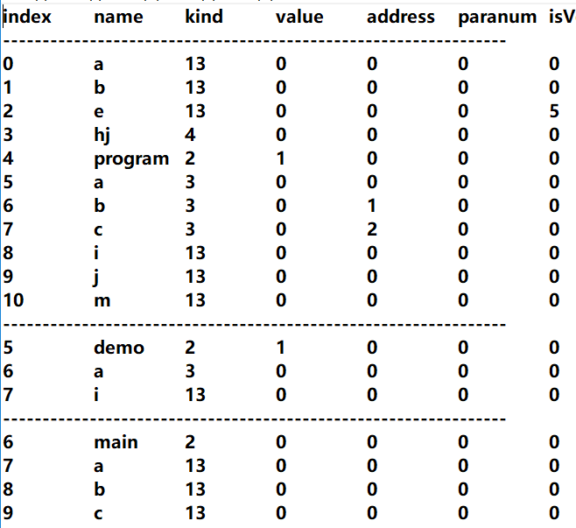
语义分析(语法制导翻译)
符号表和函数表
每次规约识别出一个新的标识符，都会将其加入符号表中，符号的信息包括标识符、中间变量名、类型、占用空间、内存偏移量、作用的函数等。而当规约到函数定义的时候，则将函数名、形参列表、代号加入函数表。
中间代码生成
将语句分为赋值语句、算术运算语句、函数调用语句、循环语句、选择语句、跳出语句、函数定义语句分别处理。

Slide 26
语义分析
四元式设计
四元式 | 含义
(=,2,,temp) | temp=2;
(call,f,,a) | a=f();
(call,f,,) | f();
(<=..,a,b,) | a<=b;
(jne,,,label) | if not satisfy(==false) then jump
(jmp,,,label) | jump to label
ret | return
Par a | f(int a,---)

Slide 27
语义分析
变量和函数声明的处理
表达式expression处理
Void 关键字一定是函数声明。Void_handle()继续读入 void 后序 部分，直到’{‘
Int 关键字可能是函数定义，也可能是变量定义，其中变量定义还分为局部变量定义和全局变量定义。
当读到了’}’，则会在局部变量栈中持续退栈，直至第一个’{‘也退栈。
将整个表达式 如：if( r )，则 r 为表达式 读入并传递给 r_handle()， r_handle()根据<,>,=进行拆分，如 s1<s2，则将 s1,s2 分别传递给 s_handle()。r_handle()扫描，确定* /(rank = 2)和 + -(rank = 1)的 数目 num1,num2，将栈和 num1，num2 传递给 s_handle().然后 s_handle()利用栈和递归函数的方法最终得到一个空栈
if,while条件语句处理
函数调用处理
if | L0:(jx,a,b,L2) L1:(j,-,-,$) L2:(-,-,-,-) ...... Li:
while | L0:(jx,a,b,L2) L1:(j,-,-,$) L2:(-,-,-,-) ...... Li-1:(j,-,-,L0) Li:
函数调用若有参数，则需要先把参数入栈（将实参的 pos、num赋予形参），类似于传地址的参数传递方式。如果函数有返回值，则先传值，再return；否则，直接 return。

Slide 28
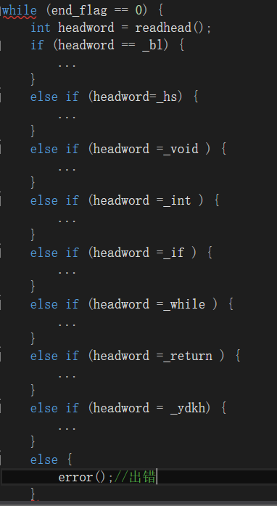

语义分析
结束语句处理
读到 main 函数后， read_main=1;f_kh 初始化为 0，每读到一个”{“， f_kh++，读到一个”}”f_kh--。若 read_main = 1 && f_kh == 0，程序结束。大题程序框架如图所示：
²⁰¹⁹
延迟符号

Slide 29
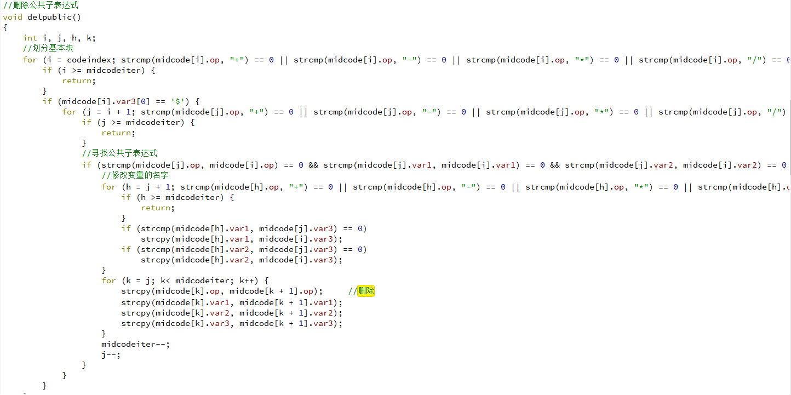
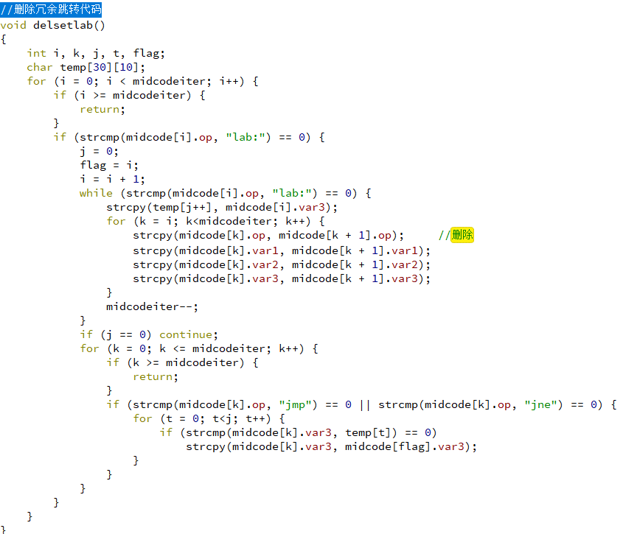
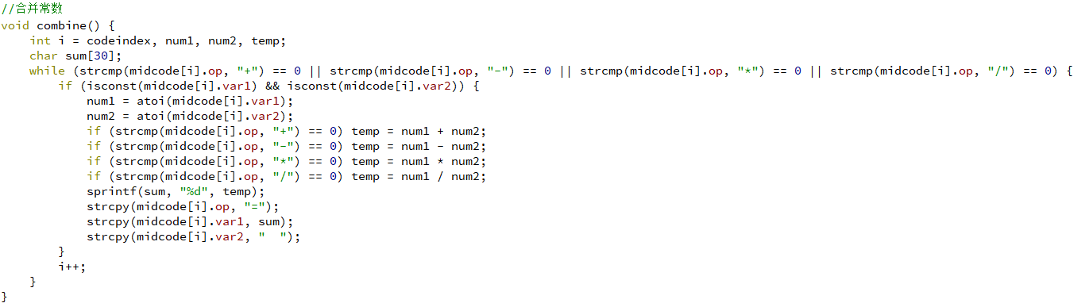
语义分析
中间代码进行三项优化，分别是删除无用跳转中间代码和删除公共子表达式、合并常数，具体代码如下：
延迟符号

Slide 30
语义分析
四元式转汇编语言
对于四元式(op,num1,num2,result):
当 op为=：
若 num1 为数，则操作为 li $t0 2 sw $t0 -24($fp) 若 num2 为变量，则先把 num2 移动到寄存器，再进行赋值操作： sw $t0 -8($fp) li $t0 2 sw $t0 -24($fp)
当 op 为 + - * / ：
1、若 num1、num2 为数，则只需要再分配一个寄存器，将 num1 的值存储进寄存器，op $1 num2
2、若 num1、num2 一个为数，一个为变量，则为变量分配寄存器，Op $1 num2，并置 bl.pos = 0，表示该变量的值只存在于内存中。记录新变量的属性。
3、若 num1、num2 都为变量，则为这两个变量都分配寄存器，然后，Op $1 $2 同时置 bl1.pos = 0，记录新变量的属性。
当op为call，ret，if、while，jne： 对应bne, j、jnz、jne、jg、jge、jl、jle 等跳转汇编指令。
当op为int,para等变量定义语句： 对应li,sw等存储相关汇编指令。
当op为func等函数定义语句： 对应生成label标签汇编指令。

Slide 31
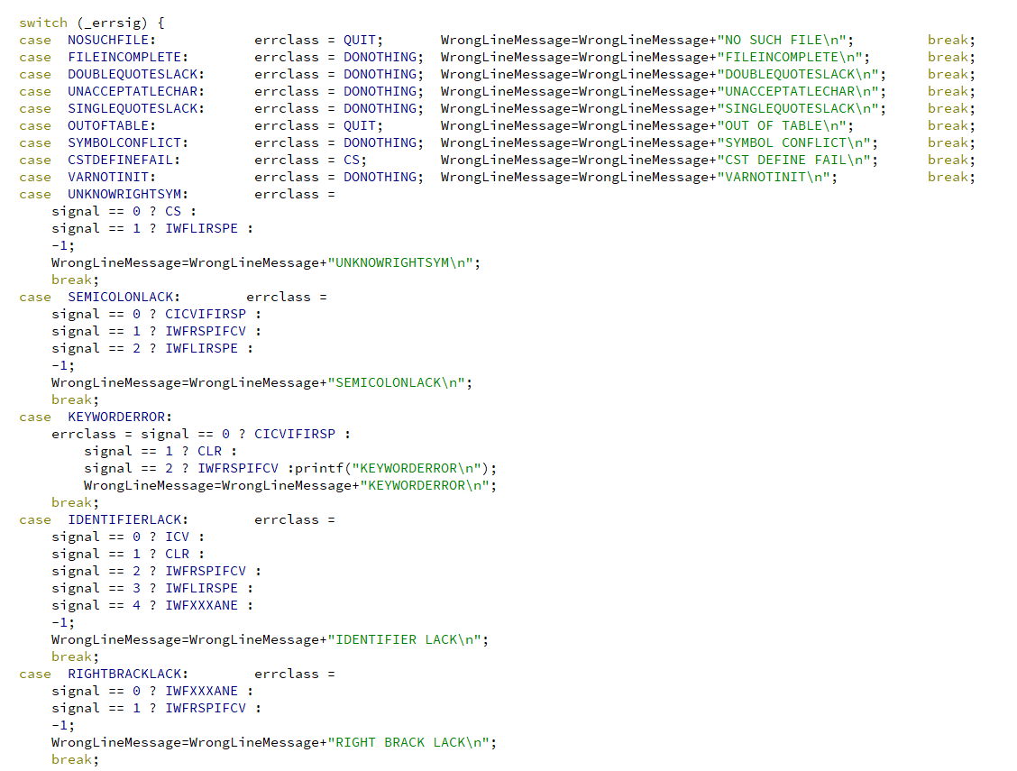
错误处理
错误处理函数：
根据语法分析和语义分
析记录的_errsig错误信息，
输出对应提示
延迟符号

Slide 32
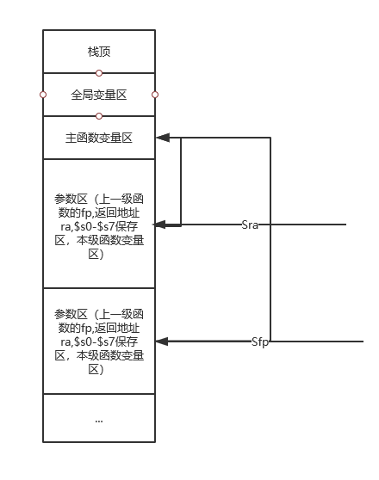
内存分配设计
存储分配方案
动态管理策略：
（1）当给全局变量赋值时，会将该值存储在内存中。而当使用该变量时（等号右边），则会为该变量分配存寄存器。从$31开始依次向前分配寄存器。其 pos置 2。
（2）当为局部变量赋值时，会将该变量的值存储在内存中，当使用该变量的时候，会从内存中取出该值分配给寄存器。
（3）寄存器分配过程：从 available_reg 中取最小的为 1 的值 j，并把 $j分配给该变量，同时，该变量的 pos 置 2。
（4）当读到了’}’，则会在局部变量栈中持续退栈，直至第一个’{‘也退栈，该过程即为局部变量的释放。

Slide 33
第四部分
效果展示

Slide 34
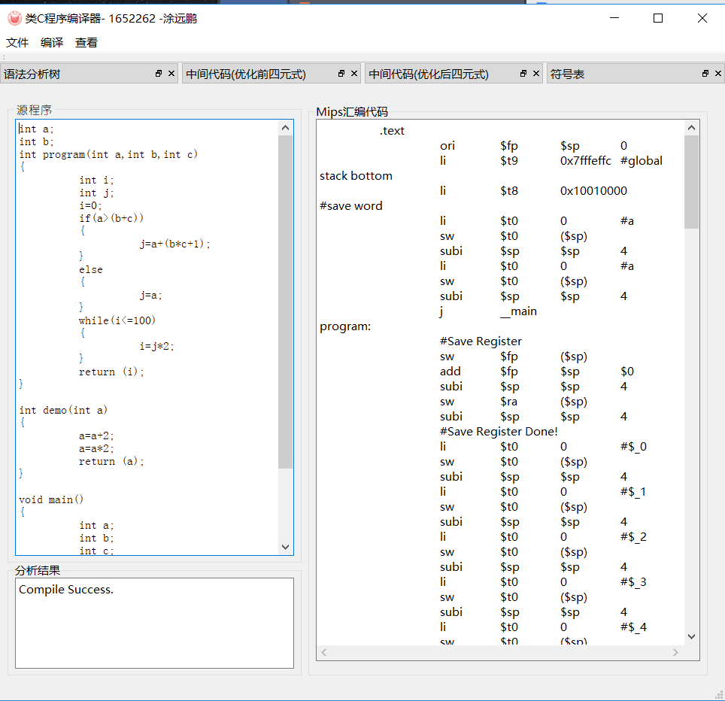
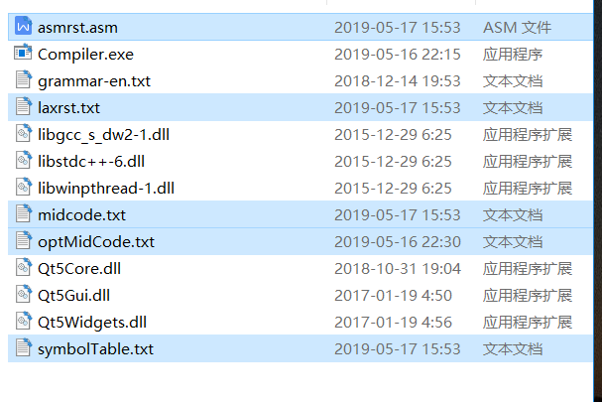
效果展示

Slide 35
谢谢聆听
介绍完毕

